Slide 1



Realizacija ERASMUS+ mobilnosti na Sveučilištu "Gabriele d'Annunzio" Chieti-Pescara u Italiji
Doktorand Ante Lalić
16.6. – 2.7.2025.

Slide 2
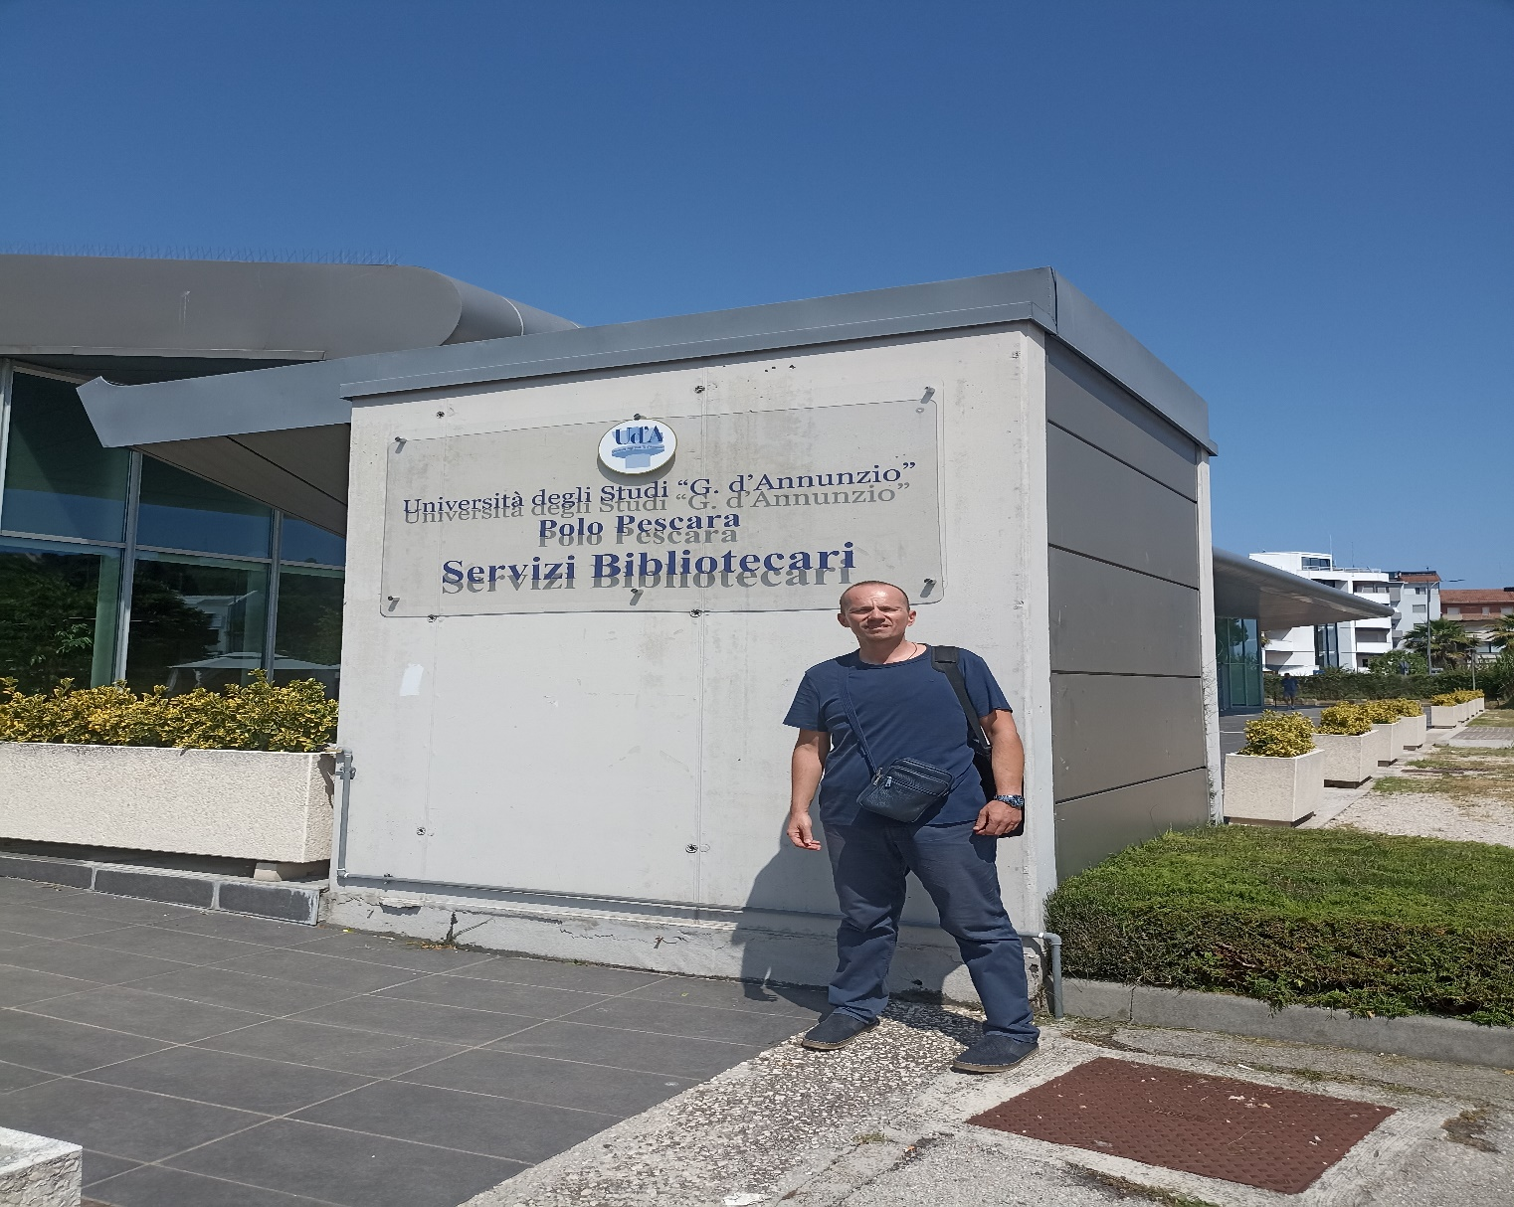
Università degli Studi "Gabriele d‘Annunzio" Pescara https://www.unich.it/
ADRESA:
Viale Pindaro, 42
Pescara, Italija

Slide 3
Sveučilište je osnovano 1965. godine kao „Libera Università Abruzzese degli Studi ‘Gabriele d’Annunzio’”, a pravno priznanje je dobiveno 8. svibnja 1965. nazvanog po pjesniku iz Pescare. Chieti je odabran za legalno sjedište sveučilišta, s uredima rektora i fakultetom književnosti i filozofije; Pescara je imala fakultet ekonomije i trgovine, s pripadajućim kolegijem stranih jezika i književnosti, dok se pravni fakultet nalazio u Teramu. Profesor Renato Balzarini izabran je za prvog rektora sveučilišta i predsjedavao je prvim upravnim odborom, sastavljenim od četrnaest članova.
19. ožujka 1966. svečanost otvorenja prve akademske godine održana je u Pescari, uz prisutnost ministra Luigija Guija. U narednim godinama sveučilište je došlo do otvaranja medicinskog i kirurškog fakulteta u Chietiju te osnivanju arhitektonskog fakulteta u Pescari i fakulteta politologije u Teramu. Još je osnovan studij stranih jezika i književnosti, koji je definitivno odvojen od ekonomije i trgovine.
1982. godine je postalo državno sveučilište, čime je integrirano u talijanski javni sustav obrazovanja
Sveučilište ima dva glavna kampusa:
  Chieti – sjedište rektorata i uprave.
  Pescara – dodatni kampus za izvođenje nastavnih programa
  Broj struktura se mijenjao: danas ima 14 odjela (dipartimenti) i 3 škole (scuole)

Slide 4
Tijekom 2002. godine su otvorene četiri nove studijske jedinice, a rast studenata doveo je do izgradnje drugog sveučilišnog centra u Madonna delle Piane (Chieti).
2003. godine je osnovana Zaklada Sveučilišta D'Annunzio i službeno je otvoren Centar za znanosti o starenju (CeSI), koji je kasnije postao jedan od 20 nacionalnih biomedicinskih centara izvrsnosti uz konsalting UN-a.
2004. godine Ekonomsko i socijalno vijeće Ujedinjenih naroda dodijelilo je centru poseban savjetodavni status. Sveučilište je kasnije financiralo i promoviralo Sveučilište Leonardo da Vinci sa sjedištem u Torrevecchia Teatina, koje je pravno priznato 2004. godine. Ono čini online kampus Sveučilišta D'Annunzio i pruža svoje usluge isključivo online.

Slide 5
Kampus Chieti
Glavni kampus Sveučilišta D'Annunzio, površine 19,8 ha - oko 5 km sjeverozapadno od centra Chietija. Njegovi sadržaji organizirani su unutar jedinstvene strukture koja uključuje prirodne elemente i postojeće zgrade. Većina akademskih programa Sveučilišta D'Annunzio nalazi se u ovom kampusu, u kojem se nalaze dva fakulteta i sedam odjela, uključujući Školu naprednih studija. Sadrži glavne knjižnice sveučilišta, kao i pet istraživačkih centara.
Nalazi se dom Rektorata Auditoriuma koji služi kao glavno mjesto sveučilišta za glazbene koncerte, predavanja i akademske ceremonije. Giardino dei Semplici je botanički vrt kojim upravlja Sveučilište D'Annunzio. Nalazi se na jugozapadnom uglu kampusa u Madonna delle Piane i sadrži zbirku od preko 400 vrsta ljekovitog bilja. Staza prirode je edukativna staza koja se proteže preko područja kampusa i pokriva 1,4 kilometra. Mnogi sveučilišni sportski objekti se nalaze na kampusu.
Sveučilište D'Annunzio pruža smještaj studentima preddiplomskog, diplomskog i stručnog studija u Mediteranskom selu - studentskom domu koji se nalazi na istočnoj strani glavnog kampusa. Sadrži knjižnicu i konferencijsku dvoranu, kao i medicinski centar. Stambena zgrada izvorno je pružala smještaj sportašima Mediteranskih igara 2009. godine.

Slide 6
Kampus Pescara
Kampus Viale Pindaro (gdje sam najviše boravio) se nalazi na 2,55 ha u Porta Nuovi - južno od centra Pescare.
Smješten unutar urbanog područja grada, njegove akademske zgrade projektirane su u skladu s modernom arhitekturom i korištenjem ekološki prihvatljivih građevinskih praksi.
Prirodni rezervat Pineta Dannunziana, Muzej Aurum i Citadela pravde se nalaze u njegovoj okolici. Kampus Viale Pindaro dom je šest odjela i jedne škole, kao i jedne knjižnice. Još je i dom sveučilišnog jezičnog centra i lokalnog ureda Erasmus studentske mreže.
Smješten je na raskrižju Citadele pravde i Viale Pindaro. Palazzo Micara možda je najistaknutija građevina kampusa. Studentski dom nalazi se u susjedstvu pola milje sjeveroistočno od kampusa.

Slide 7
Detaljan program stručnog usavršavanja:
Posjet kampusu Pescara
Posjet kampusu Chieti
Promatranje organizacije rada Odjela za moderne jezike, književnosti i kulture (Pescara)
Promatranje i sudjelovanje u timskom radu Odjela
Sudjelovanje u sveučilišnim aktivnostima „Treće misije“: društveno uključivanje i usluge za zajednicu, javni angažman
Pomoć i podrška pri ispitima
Sudjelovanje na radionicama i sastancima s doktorandima
Posjet Sveučilišnoj školi za napredne studije
Suočavanje talijanskih i hrvatskih doktorskih programa
Promatranje otvaranja natječaja za upis na doktorska mjesta: postupci i prakse
Stvaranje novih poznanstava i kontakata na kampusu Pescara i kampusu Chieti
Razmjena ideja i prijedloga za buduće projekte
Proučavanje mogućnosti buduće suradnje

Slide 8
Erasmus+: pozitivno iskustvo
Erasmus+ mobilnost na Sveučilištu u Pescari je bila naročito važno međunarodno iskustvo koje mi je poslužilo za bolje povezivanje i razmjenu iskustava s kolegama doktorandima na međunarodnoj razini kao i za usavršavanje nastavnih i stručnih kompetencija.

Slide 9
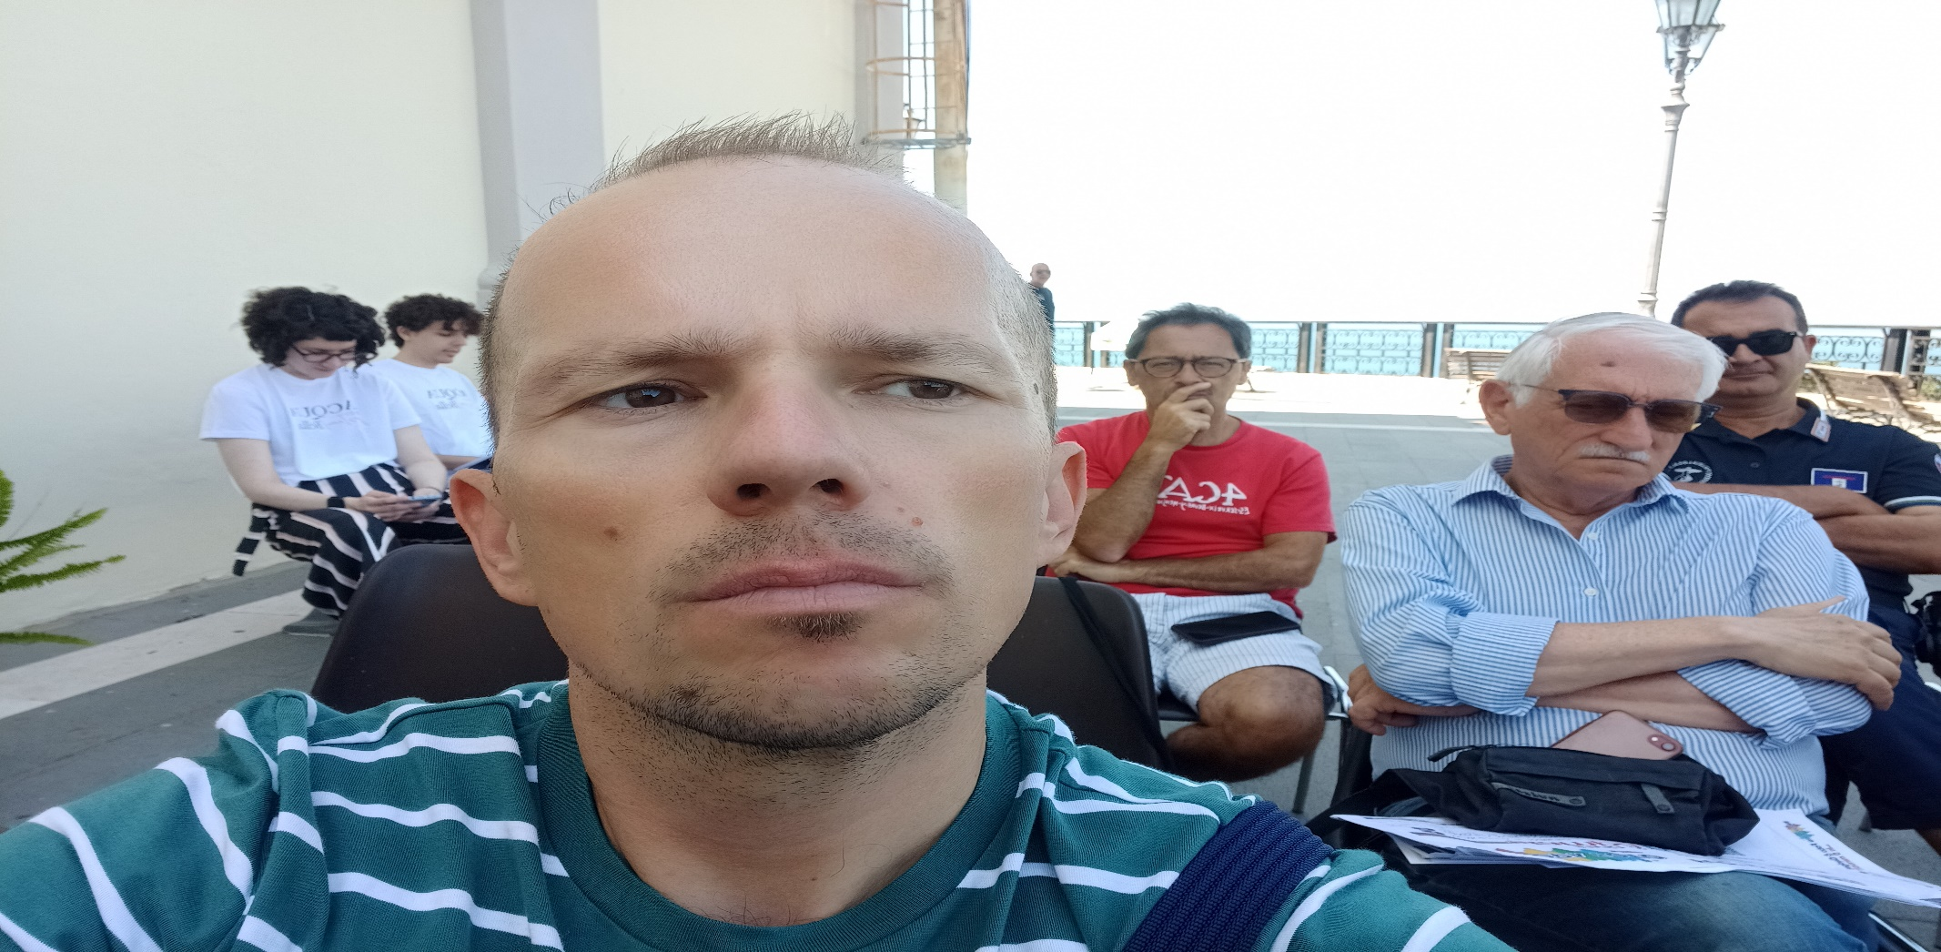
Program okruglog stola u San Vito Chietino

Slide 10
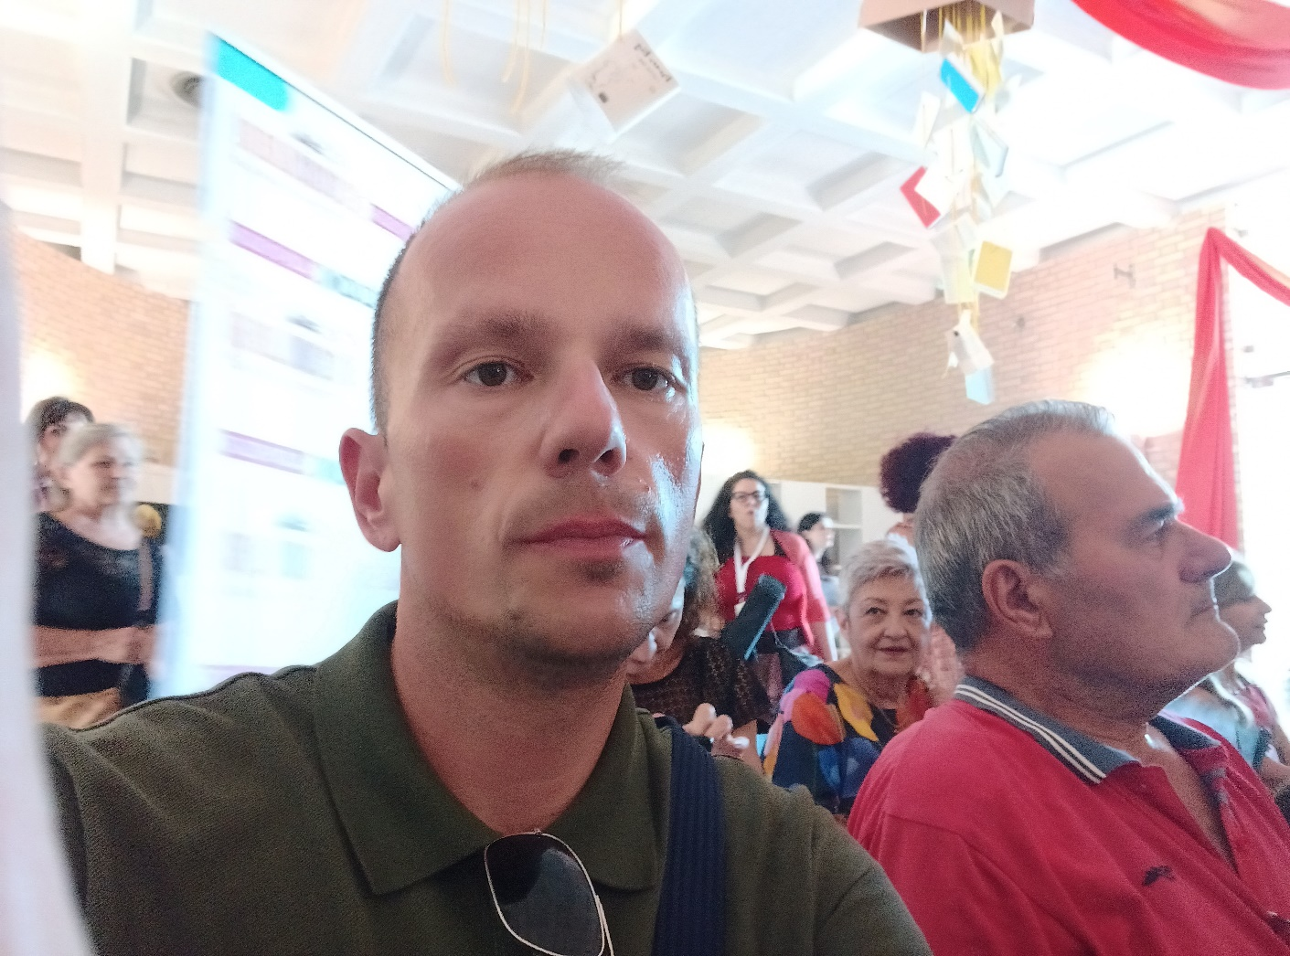
Program dodjele nagrada za prevođenje koju organizira Odsjek u Francavilli

Slide 11
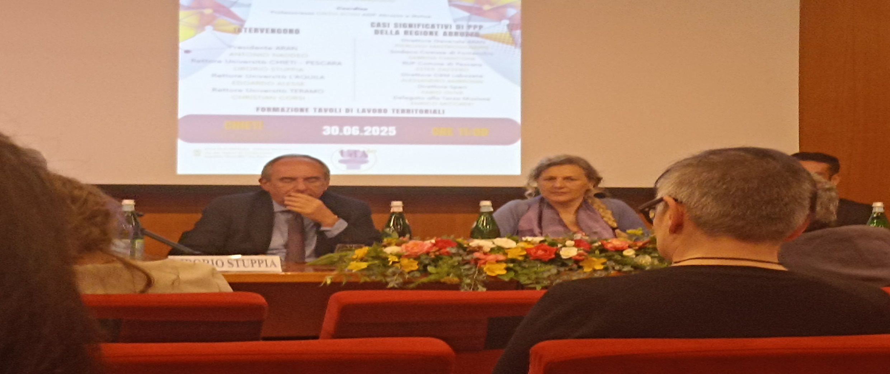
Okrugli stol u Chietiju - Pokretanje javno-privatnog partnerstva u Abruzzu i Moliseu, uz podršku sveučilišta

Slide 12
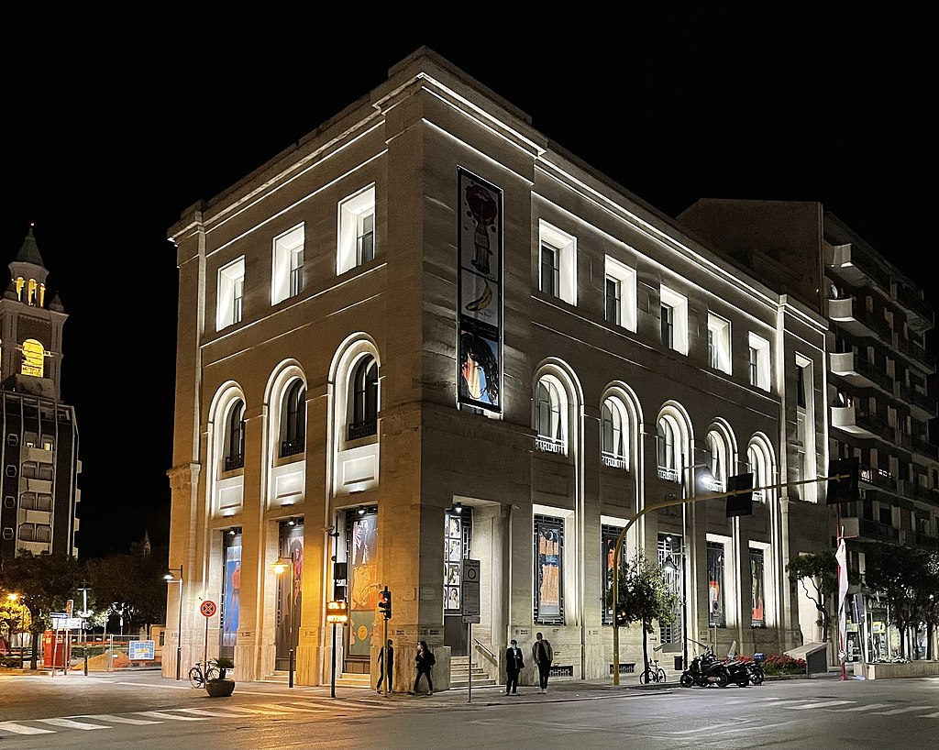
Posjetio sam Imago Museum - moderan muzej likovne umjetnosti, otvoren 2021. godine.

Slide 13
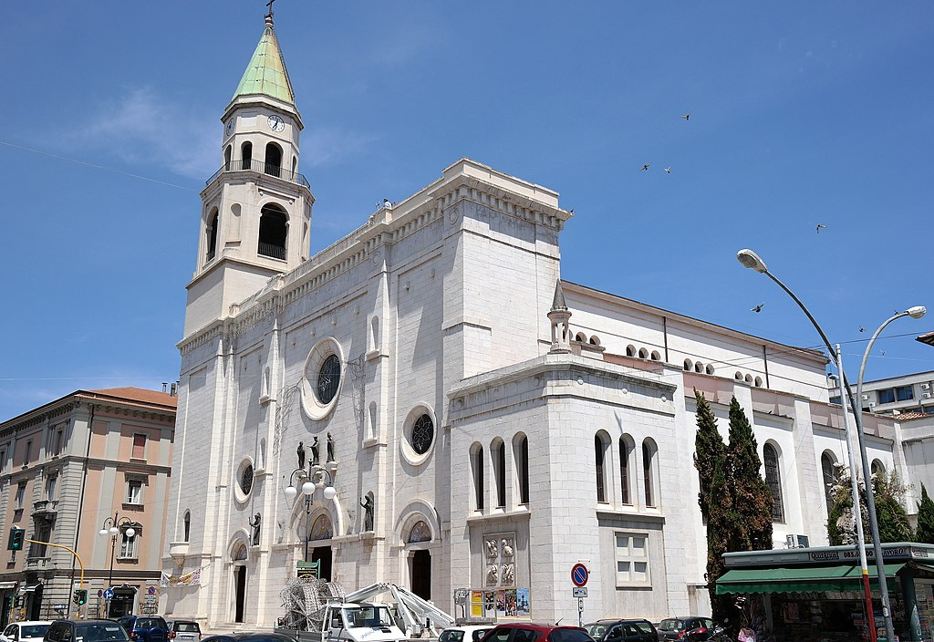
Na putu istraživanja Pescare našla se i katedrala Svetog Cetteusa - katedrala posvećena svetom zaštitniku grada, projektirao ju je Cesare Bazzani uz potporu pjesnika Gabrielea d’Annunzija.

Slide 14
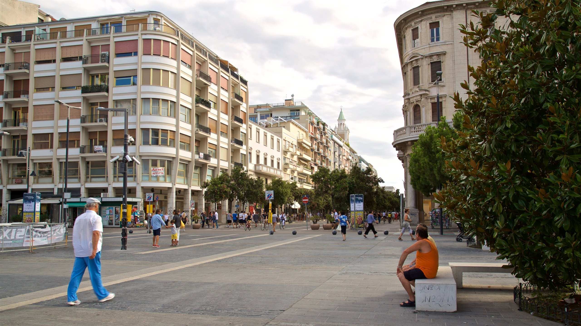
Zanimljiva je bila i Piazza della Rinascita (također poznat kao Piazza Salotto) - srce gradskog života, poznato po trgovinama, kafićima i društvenom ugođaju. U središtu se nalazi skulptura Fontana Nave di Cascella — monumentalna fontana u obliku broda.

Slide 15
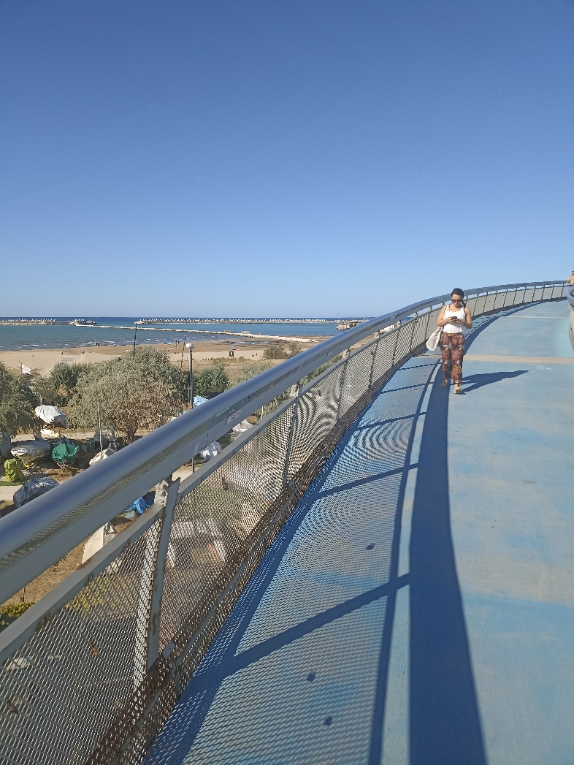
Posjetio sam i najpoznatiji most Ponte del Mare, moderan most za pješake i bicikliste (simbol suvremene Pescare).

Slide 16
KORISNE INFORMACIJE
Pescara je grad u regiji Abruzzo (središnja Italija). Ima oko 120.000 stanovnika, što ga čini najvećim gradom Abruzza. Pescara ima zračnu luku Abruzzo, koja povezuje grad s mnogim europskim destinacijama.
Grad je u prošlosti bio važna luka, no kako je u Drugom svjetskom ratu pretrpio velika razaranja – gotovo je u potpunosti obnovljen nakon rata.
Svakog srpnja održava se Pescara Jazz Festival, jedan od najstarijih jazz festivala u Italiji.
Grad ima dugu tradiciju ribolova i gastro specijaliteta od ribe.
Pescara je grad u kojem se spajaju more, umjetnost, povijest i moderna arhitektura, a zbog blizine planina i mora privlači i turiste i studente.

